Slide 1
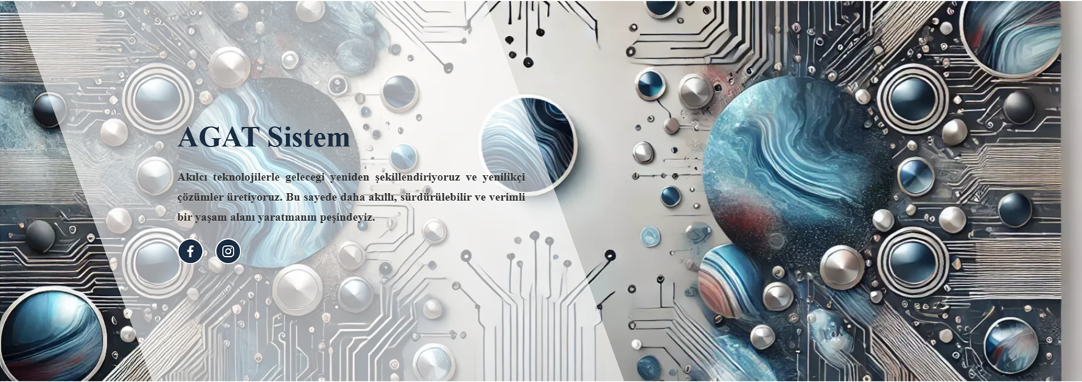

Agat Sistem ve Danışmanlı “Akılcı Teknolojilerle Geleceği Şekillendiriyoruz” Logo ve görsel bir tema.

Slide 2
Hakkımızda
AGAT Sistem, yenilikçi teknolojiler geliştirmek ve işletmelerin ihtiyaçlarına uygun akıllı çözümler sunmak amacıyla kurulmuş, Araştırma-Geliştirme (AR-GE) ve Akıllı Teknolojiler alanında uzmanlaşmış bir teknoloji danışmanlık firmasıdır.
Adımızı, doğadaki dayanıklı ve benzersiz AGAT taşından alıyoruz; tıpkı bu taş gibi, biz de sağlam, güvenilir ve özgün çözümler üretmeye odaklanıyoruz. Akıllı teknoloji yöntemlerimizle, müşterilerimizin dijital dönüşüm yolculuklarında yanlarında yer alıyor, teknolojiyi bir fırsat olarak değerlendirmelerine yardımcı oluyoruz.
Misyonumuz: Geleceği şekillendiren, sürdürülebilir ve akıllı teknolojiler geliştirmek, işletmelerin ve kurumların teknolojiyle büyümelerini desteklemek.
Vizyonumuz: Global ölçekte tanınan, inovasyon odaklı ve güvenilir bir teknoloji çözüm ortağı olmak.
AGAT Sistem olarak, teknolojiyi yalnızca bir araç değil, işletmelerin rekabet gücünü artıran ve dünyayı daha yaşanabilir bir yer haline getiren bir değer olarak görüyoruz. İş birliği yaptığımız, yönetimini yaptığımız her projede, bilgi birikimimizi ve ileri teknolojimizi sunarak fark yaratmayı hedefliyoruz.
AGAT Sistemle ile geleceğe bir adım önde olun.

Slide 3
ÇÖZÜMLERİMİZ
DİJİTAL DÖNÜŞÜM
GÜVENLİK
VERİ YÖNETİMİ VE ETİKETLEME
Veri Keşfi
Veri Sınıflandırması
Veri Etiketleme
Kaynak Bağımsız Veri Toplama-Düzenleme-Temizleme-Raporlama
ERP/İş –Süreç Yönetim
Big Data Analitik ve Makina Öğrenmesi
Veri Göçü
Açık Kaynak Kodlu Sistem Entegrasyon ve servis-eğitim paketleri
İş Zekası
Sanayi Dijital Olgunluk Testi
Kişisel Verilerin Korunması Otomasyon ve Danışmanlık
Siber Güvenlik/Penetrasyon Testleri
Güvenli Dosya Paylaşımı
Şifre Yönetimi
Veri Kaybı Önleme (DLP)
Ayrıcalıklı Erişim Yönetimi (PAM)
Gerçek zamanlı konum takip sistemleri çözümleri (personel, ekipman, varlık,mühimmat takibi vb.)

Slide 4
ÇÖZÜMLERİMİZ
E-ÇÖZÜMLER
SEKTÖR ODAKLI ÇÖZÜMLER
BULUT VE ALTYAPI HİZMETLERİ
Akıllı Fabrikalar
Üretim ve enerji sektörüne dijital dönüşüm
Karbon Ayak İzi Hesaplama
KEP Entegrasyon ve maliyet odaklı teknoloji
Savunma, finans ve üretim sektörüne yönelik teknoloji danışmanlığı
Anti-Drone/İHA tesbit çözümleri
Çarpışma uyarı sistemleri, mesafe uyarı ve ortam izleme
Fiziksel ve Bulut Veri Merkezi
Felaket Kurtarma Merkezi Çözümleri
Sunucu Sistemleri
Network Tasarımı ve Kurulumu
Proje Yönetim
Kayıtlı Elektronik Posta Çözümleri
E-Saklama Çözümleri
E-İmza Çözümleri
E-Fatura &E-Belge Çözümleri
Kurumsal Çözümler

Slide 5
Markalarımız ve İŞBİRLİKLERİMİZ
Govern ID KVKK Orkestrasyonu
TürkKEP E-Çözümler
Avelytic Veri Orkestrasyonu
Avelytic Veri Toplama Modülü
Tales İş Süreçleri Yönetimi
VrpMind Yeni Nesil Süreç Yönetimi
Trias DLP ve Veri Etiketleme
S3M Security Hibrit Nac
Picus Security
TransferChain Güvenli Dosya Paylaşım
SmartPro IT/BT ve Proje Eğitim Hizmetleri
Fast Recovery Solutions –Felaket Yönetimi
SOTWAY Akıllı Fabrika Çözümler
Mirket 2FA
SIEM (Projeye göre ürün seçimi)
Grizzle PAM
Uzman Posta
Anti-İha/Anti-Drone (Projeye göre ürün seçimi)
IOT-Akıllı Bileklik(Projeye göre ürün seçimi)
Karbon Ayakizi (Projeye göre ürün seçimi)

Slide 6

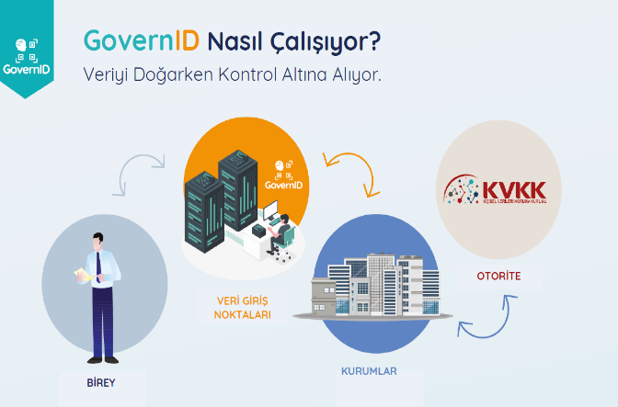
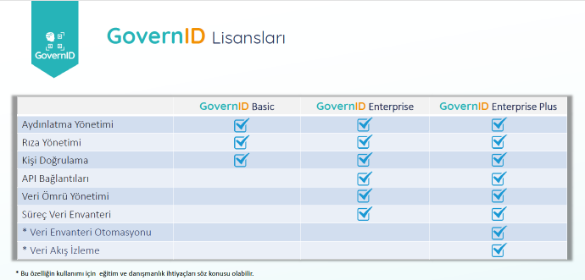
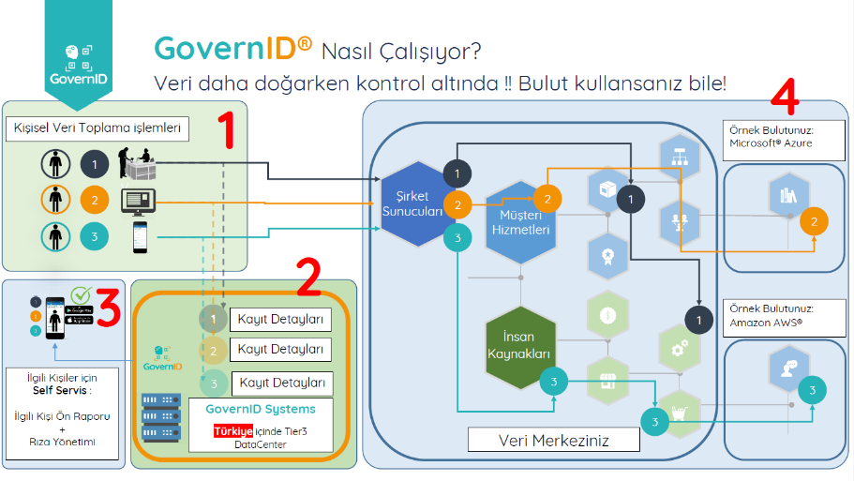
GovernID tamamen GDPR'ye odaklanmış, kurum/şirketlerin KVKK/GDPR'a uymalarına yardımcı olan uygulanabilir bir yazılım çerçevesi sağlayan bir şirkettir. Kurumların yasalar nedeniyle ihtiyacı olan "Rıza Yönetimi" , alınan kişisel verilerin şirket içi ve dış akışının takibi yapar ve alınan kişisel verilerin tüm yaşam döngüsünü yönetir. GovernID, şirketlerin çalışmalarını değiştirmeden ve bireyi kendi verilerinden koparmadan kişisel verileri işlemesine olanak tanır. GovernID, şirketlerin gizlilik düzenlemeleriyle uyumlu olmasına yardımcı olmak sunduğu imkanlar:
Yasa ile uyumlu kişisel veri toplama
Kişisel veri işlemlerinin kayıt yönetimi
Şirket içindeki departmanlar ve farklı yazılım çözümleri arasında dağıtılan kişisel verinin merkezi kontrolü
Her bir kişi özelinde denetim raporları.
Rıza yönetimi
Her kişisel veri sahibine ilişkin ayrıntılı raporlar.
Şirketin kişisel verilerini işlediği her birey kendi kişisel veri kaydını görebilmesi
GovernID Avantajları & Sağladıkları
Kişi ve Şirketlerin şeffaf bir şekilde yönetibilecekleri Onay Süreçleri
Email ve telefon doğrulaması
Bireylerin kendi Açık Rızalarını yönetebilmesi
Kayıt yönetim sistemi ile merkezi kişisel Veri yönetimi
Şirketlerin mevcut sistemlerini entegre edebilme
Şirketler bünyesinde geliştirilen kurum içi çözümlere hızlı adaptasyon
İletişim bilgileri değişen kişilerin rızası ile iletişim bilgilerinin güncellenmesi
Kurumda, bir kişinin bilgisi dışında adına işlem yapılması durumunda, kullanılan
iletişim bilgileri üzerinden kişiyi anında bilgilendirme.

Slide 7
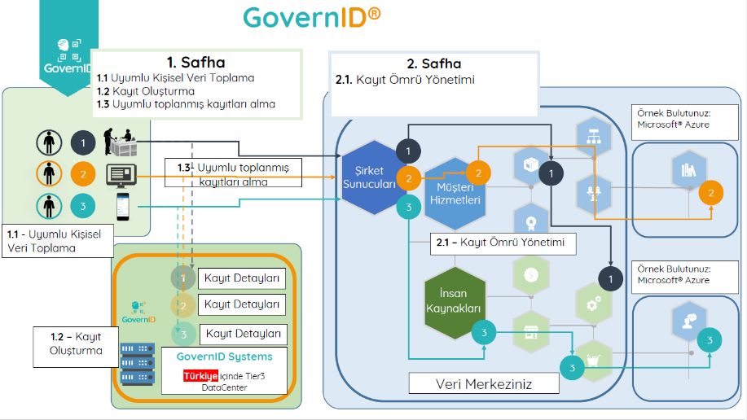
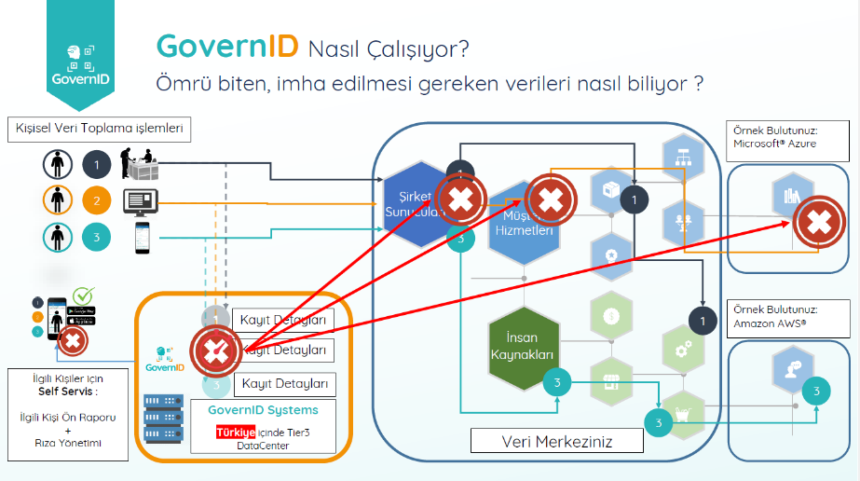
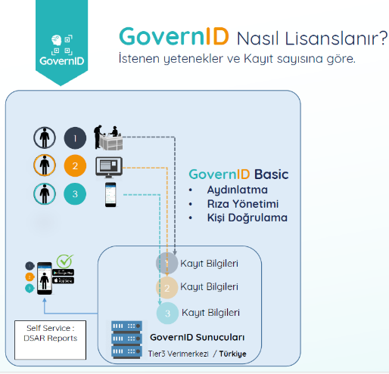
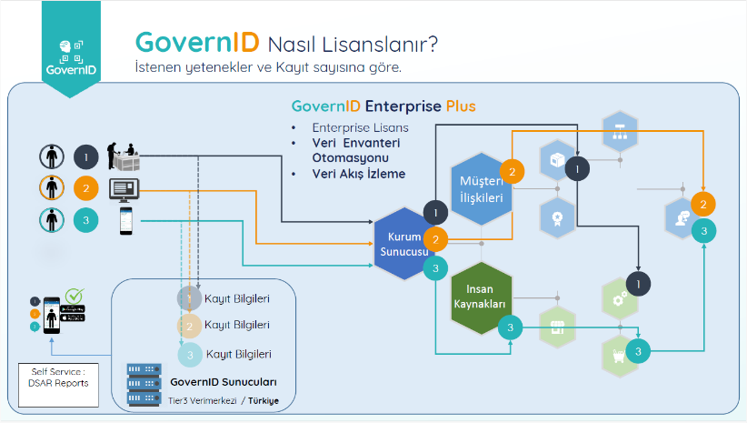
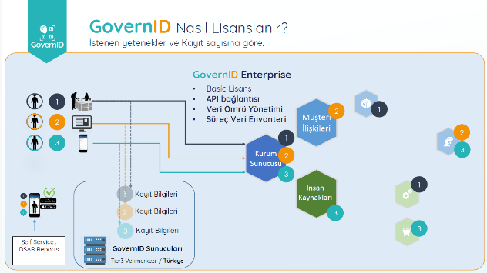

Slide 8

E-Tebligat-UETS
E-Yazışma PAKETİ
E-Mühür
E-Saklama
E-İmza
E-Defter
E-Fatura
E-Müstahsil MakbuzU
E-Beyanname
E-İrsaliye
E-Serbest MesLek Makbuzu
KURUMSAL ÇÖZÜMLER: SAP E-Dönüşüm/ENTEGRASYON
KEP Assist
KEP İK
Multikep
ENTEGRASYON SUIT
Muhaberat Yönetim SİSTEMİ

Slide 9
TÜRKKEP KEP ASSIST:KEP Assist hizmeti sayesinde kurumların iş süreçlerini etkin ve işlevsel olarak sürdürmelerine olanak sağlar. Kurumlar KEP iletileri ile ilgili konularda çok daha verimli ilerleme imkanı yakalar. KEP Assist, kurumların KEP ile ilgili önemli iş gereksinimlerini karşılayan profesyonel bir sistemdir.
TÜRKKEP KEP İK® : tüm evrakların KEP üzerinden iletildiği insan kaynakları süreçleri yönetimi uygulamasıdır. Yasal geçerli ve güvenli bir hizmet olan KEP İK®, şirket çalışanlarına ücret hesap pusulaları (bordroları) dâhil tüm evrakların elektronik ortamda iletilmesini mümkün kılar. Bu uygulama sayesinde çalışanlara bordro imzalatma ya da kâğıt arşivleme ihtiyacı ortadan kalkar.
TÜRKKEP ENTEGRASYON SUITE: kurumların kullandıkları Doküman Yönetim Sistemleri, Belge Yönetim Sistemleri, Ana Bankacılık, Ana Sigortacılık, ERP, İnsan Kaynakları ve diğer uygulamalarının TÜRKKEP güven hizmetleri katmanları ile (Kayıtlı Elektronik Posta, Elektronik İmza, Mobil İmza), Elektronik Yazışma Paketi ve Ulusal Elektronik Tebligat Sistemi entegrasyonunu kolaylaştıran bulut ve yerinde kurulum bir yapıdır. Entegrasyon Suit yalnızca KEP alım/gönderimi değil; e-İmza, EYP, UETS gibi birçok hizmeti tek şemsiyesi altına toplayarak tek noktadan resmi işlem yönetimi sağlayan bütünleşik bir uygulamadır
TÜRKKEP MYS-MUHABERATYÖNETİM SİSTEMİ: kurumların dijital dönüşüm sürecine hız kazandırır. Sistem, kurumlara gelen resmi iletilerin uçtan uca yönetildiği bir yazılım uygulamasıdır. Son derece işlevsel olmasıYLA iş sürecinde pratikliği SAĞLAR, ZAMAN KAZANDIRIR. Gelen iletilerin kayıt altına alınması, otomatik olarak ilgili departman ve kullanıcılarına dağıtılması, takip edilmesi ve iletilere cevap verilmesi süreçleri için oldukça kullanışlıdır.

Slide 10
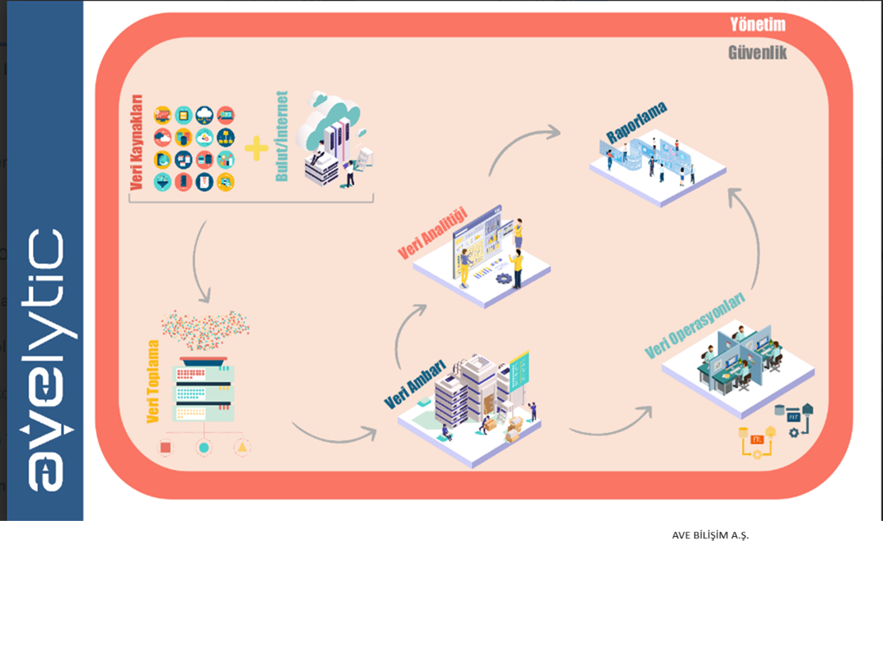

Slide 11


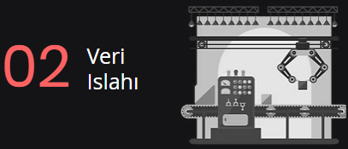



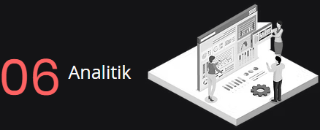
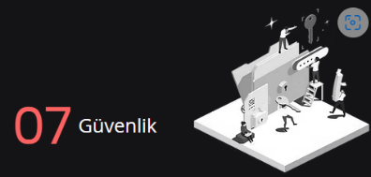

Kullanıcılarına esnek ve modüler çözümler sunan Avelytic, verinin tüm yaşam döngüsü boyunca ihtiyaç duyulabilecek her türlü analiz/inceleme işlemlerine olanak sağlar. Avelytic veri bilimi platformu verinizin gücününü açığa çıkartır.
​Gittikçe dijitalleşen dünyamızda oluşan veri yığınlarının saklanması, işlenmesi ve/veya yeniden organizasyonel değer zincirine dahil edilmesi başlı başına bir uğraş gerektirirken veriden anlamlı bilgiye ulaşmak, bilgiyi işletmenizin gücüne dahil etmek ayrı bir uzmanlık ve uğraş gerektirir, Avelytic bu süreci sizin adınıza üstlenmektedir.
Gelişen ve değişen pazar koşullarına bağlı iş ihtiyaçlarınız için Avelytic mevcut verinizin içerisinde saklı olan eğilimleri, bağımlılıkları, alışkanlık ve anomalileri öğrenerek/keşfederek, stratejilerinizin doğruluğunu artırmayı hedefler elde edilen sonuçlar ile iş modelinizin hızlı ve rekabetçi olmasını sağlar. Avelytic, organizasyonunuzun dijital olgunluk seviyesini bir sonraki aşamaya taşır.
Modüller

Slide 12
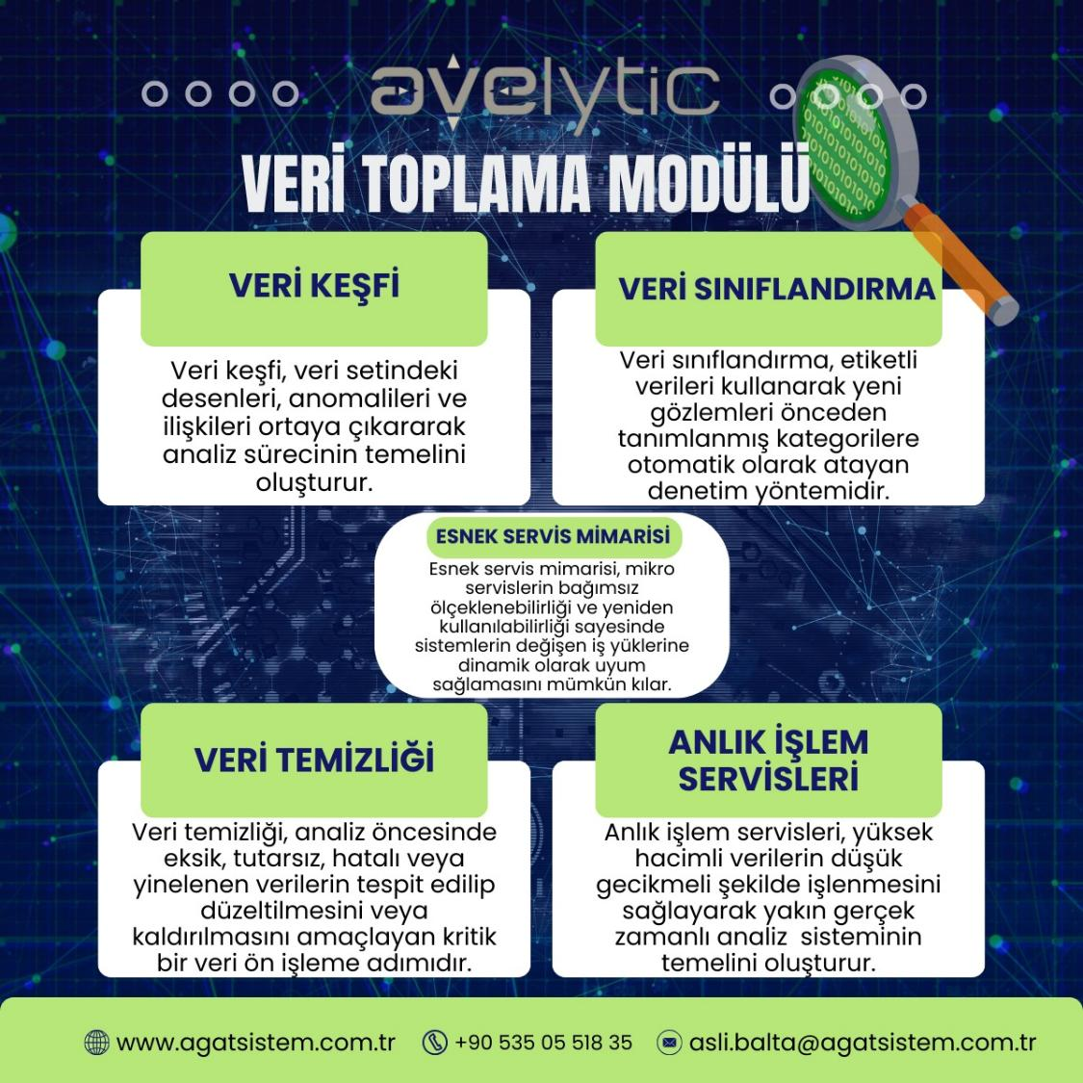

Slide 13
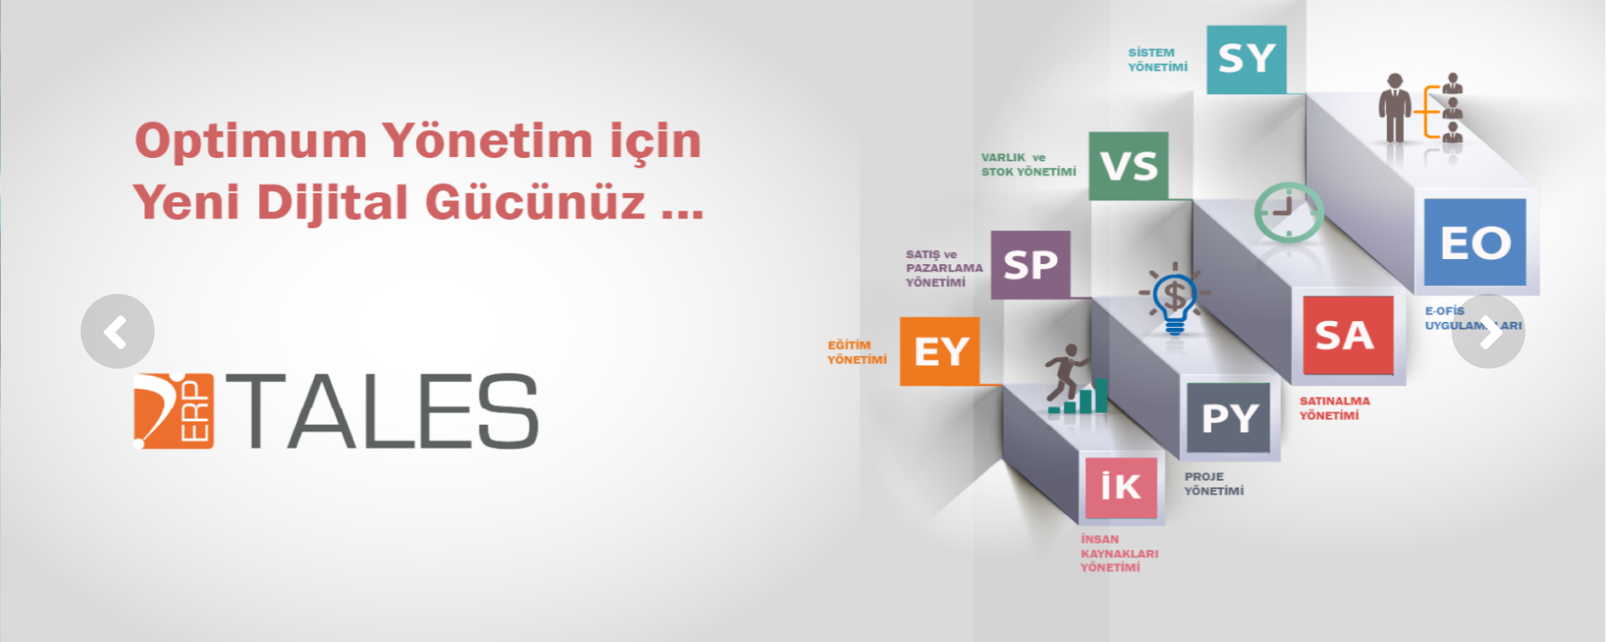

Slide 14
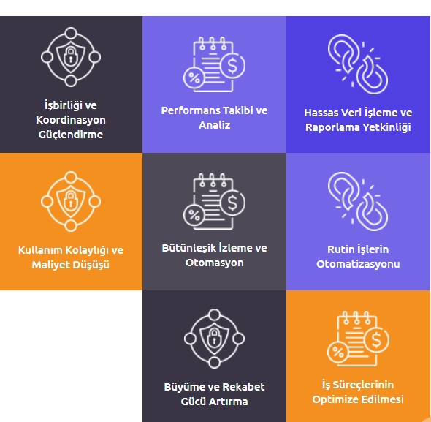

vRPMind Kullanım Alanları Bilişim Şektörü B2B Satış İnşaat Mühendislik Spor ve Eğlence B2B Hizmet Eğitim Sigorta
Her departman, kendi süreçlerini tanımlayabilir ve özgün iş akışları oluşturabilir. Bu sayede işlerini optimize ederken aynı zamanda standart bir iş takip yönetimine sahip olabilirler. Sürecin hangi birimde hangi aşamada olduğu, kimlerin işle ilgilendiği, kullanılan kaynaklar, görev atamaları, bitiş süreleri, faturalandırma, hedef takibi ve sonraki aşamaları gibi bilgilere anlık erişim sağlar. vRPMind Yeni Nesil Satış Otomasyonu ve Süreç Yönetimi, farklı departmanların iş akışlarını entegre edebilme özelliği sayesinde işletmelerin genel iş akışlarına kesintisiz bir şekilde hükmetmelerini sağlar.
vRPMind Nasıl Çalışır?
vRPMind yazılımı, iş dünyasının karmaşık ve çeşitlenen ihtiyaçlarına özel olarak tasarlanmış, satış otomasyonu ve süreç yönetimini bir adım öteye taşıyan bir çözümdür. Bu esnek ve özelleştirilebilir platform, iş takibi, proje yönetimi, satış ve pazarlama yönetimi, müşteri ilişkileri yönetimi, satın alma, planlama, üretim, ihracat, muhasebe, finans, perakende dağıtım ve hizmet sunumu gibi birçok farklı departmanın ihtiyaçlarına uyum sağlayarak işletmelerin tüm süreçlerini tek bir platformdan yönetmelerini sağlar.

Slide 15
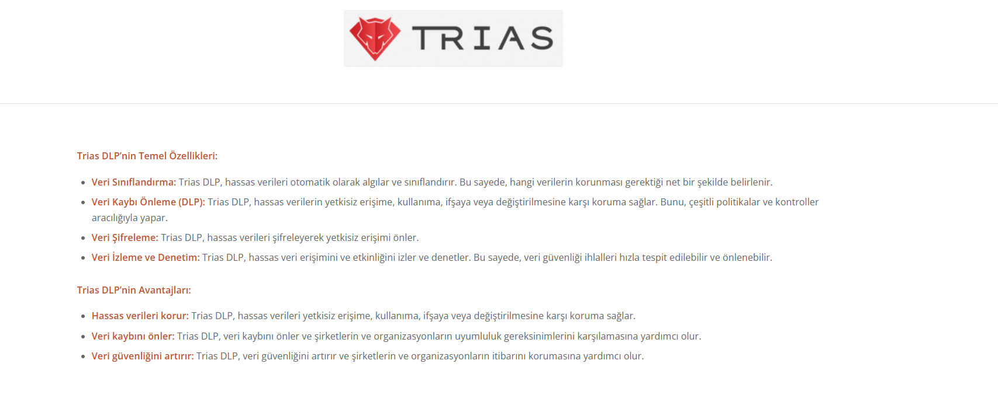

Slide 16
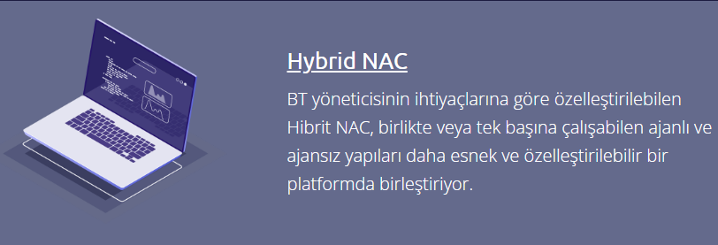

S3M Security Hibrit NAC’ın benzersiz avantajlarından yararlanın ve uç nokta korumanızı ağ güvenliğinizle uyumlu hale getirin. S3M Security NAC, tüm ağ donanımı üreticileriyle bağımsız çalışabilir. Ayrıca self servis Radius entegrasyon kabiliyeti ile üreticiye özgü davranır, otonom olarak entegre edilebilir ve güncellenebilir.S3M Security, MSSP dünyasında daha önce hiç yapılmamış bir yaklaşımla dünyanın ilk MSSP NAC ürünü olan EdgeBox konsolunu sunar.

Slide 17
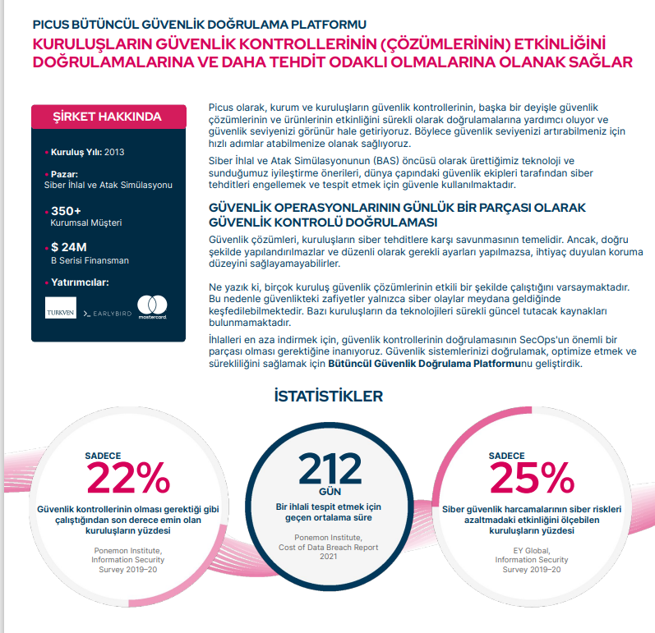
Picus Security, İhlal ve Saldırı Simülasyonu (Breach and Attack Simulation) teknolojilerine öncülük ederek şirketlerin siber güvenlik ve siber saldırılara karşı dayanıklılıklarını artırmalarına yardımcı çözümler üreten bir şirkettir.

Slide 18
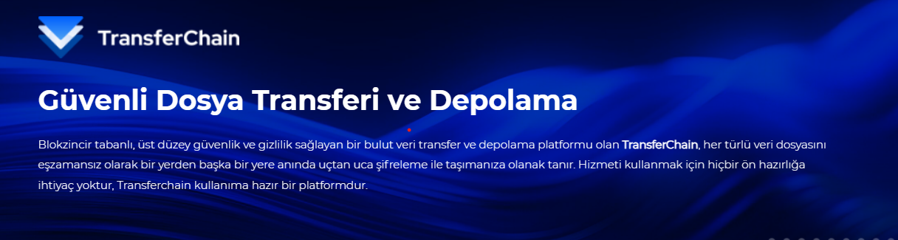
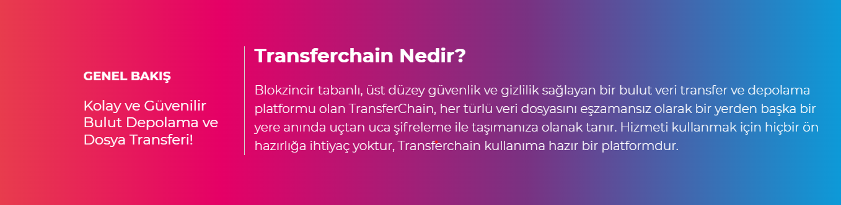

Slide 19

AYRICA Kurumsal eğitimlerde geniş bir yelpaze sunan SMARTPRO EĞİİTM HİZMETLERİNDE, 1500’DEN FAZLA eğitim başlığı, profesyonel gelişiminiz için sizleri bekliyor. Teknolojiden kişisel gelişime, her alanda ihtiyaçlarınıza özel çözümler SMART PRO EĞİTİM ÇÖZÜMLERİYLE.
IT uzmanı ihtiyacı olan kurumlarda, Smartpro uzman veri tabanında yer alan ve aranan yetkinlikleri karşılayan IT profesyonellerinin, dış kaynak olarak görevlendirildiği çözüm modelidir.
IT Outsourcing’de Fark Yaratan Smartpro Çözümleri
Smartpro Mezun Veri Tabanı:
Aday veri tabanı, 20 yıldır bireysel bilişim eğitimleri alanında binlerce mezun veren Smartpro Teknoloji’sinden besleniyor. Ayrıca Smartpro her sene milyonlarca TL fon ayırarak, altyapısı uygun binlerce gencimize %100 bursla eğitim veriyor ve genç yetenekleri yazılım dünyasına kazandırıyor. Geniş network ağına ilave olarak Smartpro, mezunları ile kurduğu ve sürdürdüğü bu organik bağ sayesinde, kariyer portallarında aktif olmayan binlerce yetişmiş bilişim uzmanı ile iş ortaklarını buluşturuyor.

Slide 20

FRS - Fast RECOVERY SOLUTIONS
Felaket Kurtarma - Afet Yönetimi – Basitleştirildi!
Hayati uygulamalarınızı ve verilerinizi bölgesel veya yerel kesintilerden, siber saldırılardan, istem dışı silmelerden, altyapı arızalarından, doğal afetlerden ve diğer tehditlerden koruyun.
Felaket durumunda, FRS operasyonları hızla ve sorunsuz bir şekilde sürdürmek için güvenle çalışır. Afet yönetimi yapınız karmaşıksa, FRS bunu tek bir tıklamayla basitleştirmenize yardımcı olur. Ayrıca veritabanı platformunuzu birçok şekilde yedeklemenize, bu yedekleri başka bir siteye kopyalamanıza ve bir felaket durumunda on dakikadan kısa bir sürede verilere erişmenize olanak tanır.
Çoğaltma gerçekleşirken SLA ile uyumluluğunuzu kontrol etmek için otomatik devralma testleri yapabilirsiniz. İsterseniz bu operasyonların önceden belirlenmiş sıklıkta otomatik olarak çalışmasını planlayabilirsiniz. Sonuç olarak, ağ, güvenlik duvarı kuralları, uygulamalar ve veritabanı yama seti dahil olmak üzere DR sitesinde bulunan uçtan uca tüm bileşenlerde sık sık kusur olup olmadığını kontrol edebilirsiniz.
Felaket Kurtarma – Basit Sürekli Güvenilir
Kuruluşlar verimli bir felaket kurtarma planı ve çözümü olduğunda neredeyse hiç kesinti ve veri kaybı olmadan operasyonları hızla yeniden başlatabilirler.
FRS, çoğaltma, felaket kurtarma ve uyumluluk raporlaması sağlayarak şirket içi ve bulut ortamlarında iş sürekliliğini ve doğrulanmış kurtarılabilirliği garanti eder.
Optimum RTO’lar ve RPO’lar için, neredeyse eşzamanlı çoğaltma binlerce kurtarma noktası oluşturur. Devralmalar, geri almalar ve testler gerçekleştirmek daha az zaman, para ve kaynak gerektirir.
FAST RECOVERY SOLUTIONSi Daha İyi Yapan Nedir?
Basit, ölçeklenebilir çoğaltma ve felaket kurtarma otomasyonu
Maliyet açısından optimize edilmiş veri hareketliliği
Doğrulanabilir ve otomatikleştirilmiş kurtarma ve uyumluluk raporlaması

Slide 21




Veri Yeniden Kullanımı
Veri Yeniden Kullanımıyla İçgörüleri Artırın, Yeniliği Hızlandırın Maksimum Etki İçin Yeniden Başlatın, Yeniden Kullanın ve Tekrarlayın.
Üretkenliği, Düzenlenmiş İş Akışları, Daha İyi Analizler ve İyileştirilmiş Veri Kalitesi ile Arttır. Mevcut verilerinin kalitesini doğrulayıp iyileştirin ve değerli veri varlıklarının doğruluğunu ve güvenilirliğini önemli ölçüde arttırın.
Maliyet Tasarrufu
Veri toplama, depolama ve işlemeyle bağlantılı masrafları etkili bir şekilde en aza indirin. Önemli miktarda veriyle uğraşırken veya birden fazla sistemde veri çoğaltılması gerektiğinde kritik öneme sahiptir.
Zaman Verimliliği
Sıfırdan başlama ihtiyacını ortadan kaldırarak şirketlerin değerli zamanlarından tasarruf etmesini sağlayın ve daha hızlı karar almayı ve daha kısa geliştirme döngülerini kolaylaştırın.
FRS ile Veri Değerini Güçlendirme
FRS Veri Yeniden Kullanım Hizmetleri, şirketlere mevcut veri varlıklarını değerlendirmek için kapsamlı bir çözüm sunar. Verileri analiz, geliştirme, eğitim ve iş zekası için yeniden kullanarak maliyet tasarrufu, zaman verimliliği, iyileştirilmiş veri kalitesi, gelişmiş iş birliği ve yenilikçi içgörülerin keşfini sağlayın. FRS’nin uzmanlığının yardımıyla verinin değerini artırın ve veri odaklı iş ortamında rekabet avantajı elde edin.

Slide 22

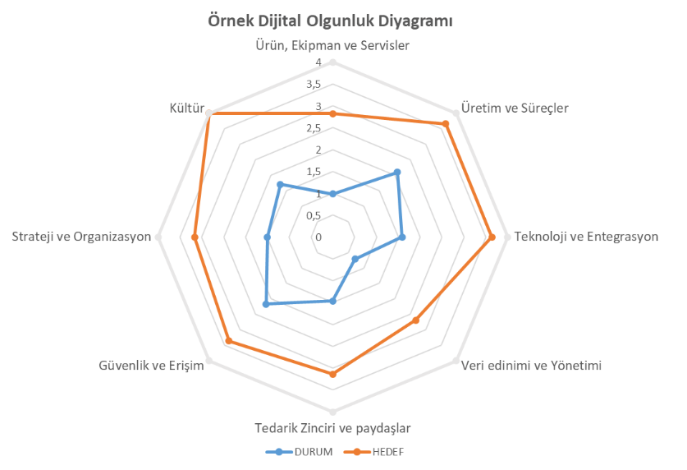
Sanayi Olgunluk Testi Akıllı Fabrikalar Dijital Olgunluk İndeksi ve Yol Haritası Belirleme Testi Akıllı Fabrikalar Dijital Olgunluk İndeksi ve Yol Haritası Belirleme Testi literatürde kabul görmüş 150’den fazla indeksli akademik yayın, endüstri 4.0 olgunluk modeli ve bildiri baz alınarak 20 yılı aşkın endüstri deneyimimizle oluşturulmuştur. Örnek ve Özet testimize ulaşmak ve size özel hazırlanacak Dijital Olgunluk Raporunu incelemek için: https://endustri40.akillifabrikalar.com.tr/ Değerlendirme Eksenleri Sanayi Olgunluk Testi 8 eksende dijital olgunluk seviyenizi ve hedeflerinizi, dokuz eksende de endüstri 4.0 teknolojileri kullanım seviyeniz ve ihtiyaçlarınızı, 25+ eksende uç teknolojiler ve paket programalara duyduğunuz ihtiyacı,14 Eksende ise yalın üretim mevcut durumunuzu belirlemektedir. Testin yapılış şekli yüz yüze olup en az 214 soruya cevap verilmesi beklenmektedir. Her eksen için mevcut durum ve hedef puanları ağırlıklı ortalama (ranking) yöntemiyle belirlenmekte ve hedeflere ulaşmak için izlenecek yol haritası önerisi çok kriterli karar verme yöntemleri kullanılarak önceliklendirilmektedir. Dijital olgunluk seviyeniz ve hedeflerinizin belirleneceği eksenler şunlardır: Ürün ve Servisler, Üretim ve Süreçler, Teknoloji ve Entegrasyon, Veri edinimi ve Yönetimi, Tedarik Zinciri ve Paydaşlar, Güvenlik ve Erişim, Strateji ve Organizasyon, Kültür.

Slide 23
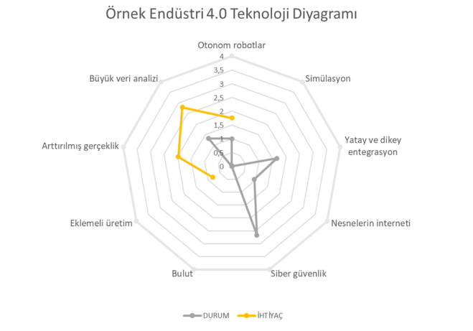
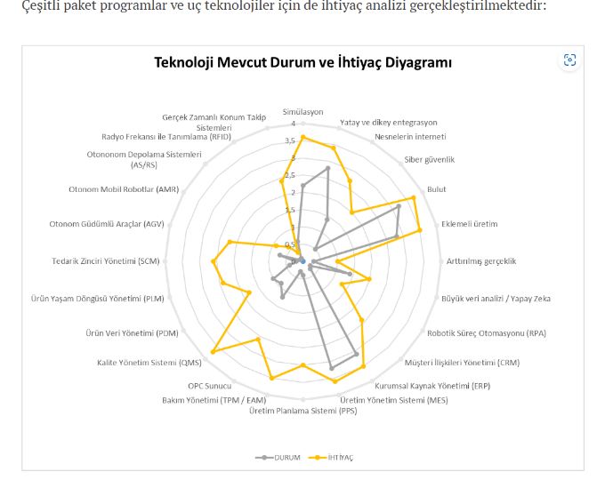
Endüstri 4.0 teknolojileri kullanım seviyeleriniz ve ihtiyaçlarınızın belirleneceği eksenler şunlardır: Otonom Robotlar, Büyük Veri Analizi, Arttırılmış Gerçeklik, Eklemeli Üretim, Nesnelerin İnterneti, Siber Güvenlik, Bulut, Simülasyon, Yatay ve Dikey Entegrasyon.
Sonuç Raporu
Saha incelemesi ile birlikte Akıllı Fabrikalar Dijital Olgunluk İndeksi ve Yol Haritası Belirleme Testi yapıldıktan sonra her eksendeki mevcut durumunuz, mevcut durumunuzun ne ifade ettiği, sektörünüzdeki firmalarla mevcut durumunuzun karşılaştırması, güçlü ve zayıf yönlerinizin yer aldığı bir SWOT analizi ve yol haritası size sunulacaktır.

Slide 24

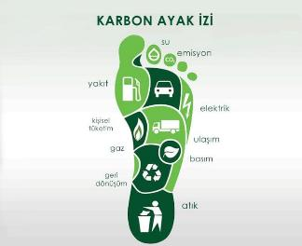
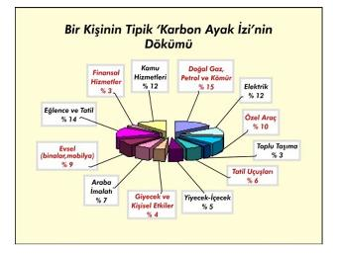
KARBON AYAK İZİ
Karbon Ayak İzi Nedir? Karbon ayak izi, bir bireyin, kurumun veya ürünün doğaya saldığı toplam sera gazı miktarını ifade eder. Genellikle ton cinsinden CO₂ eşdeğeri olarak hesaplanır. Enerji tüketimi, üretim süreçleri, lojistik ve atık yönetimi gibi unsurlar karbon ayak izinin oluşumunda önemli rol oynar.
Neden Önemli? Artan karbon salınımı küresel ısınma ve iklim değişikliğine neden olarak çevresel dengeleri bozuyor. Kurumların karbon ayak izini azaltması, sürdürülebilir bir gelecek ve çevresel sorumluluk açısından büyük önem taşıyor. Aynı zamanda, karbon ayak izini düşürmek, maliyetleri azaltma ve yeşil dönüşüm konusunda rekabet avantajı sağlama fırsatı sunuyor. Küresel ısınmayı ve doğal felaketler, kuraklık, biyoçeşitlilik kaybı gibi sorunları azaltmak için bu izinin farkında olmak gereklidir
Bizim Yaklaşımımız
Şirketimiz, karbon ayak izini azaltmaya yönelik çeşitli stratejiler benimsemektedir:
Enerji Verimliliği: Yenilenebilir enerji kaynaklarının kullanımı ve enerji tasarrufu sağlayan teknolojilere yatırım.
Sürdürülebilir Üretim: Daha az atık ve düşük karbon salınımına sahip süreçlerin benimsenmesi.
Yeşil Lojistik: Karbonsuz taşımacılık alternatifleri ve optimizasyon çalışmaları.
Dijitalleşme ve Çevre Dostu Uygulamalar: Kağıt tüketiminin azaltılması ve akıllı çözümlerle kaynak tasarrufu sağlanması.
Karbon Ayak İzi Çalışması Örnekleri-Hedefler
2025 yılına kadar toplam karbon ayak izimizi %30 azaltmayı hedefliyoruz.
Çalışanlarımız ve paydaşlarımız için karbon nötr olmayı teşvik eden projeler geliştiriyoruz.
Sürdürülebilirlik sertifikalarına sahip tedarikçilerle iş birliği yaparak tedarik zincirimizde karbon salınımını minimize ediyoruz.
Sürdürülebilir bir gelecek için attığımız adımları güçlendirmeye ve karbon ayak izimizi en aza indirmeye kararlıyız!

Slide 25
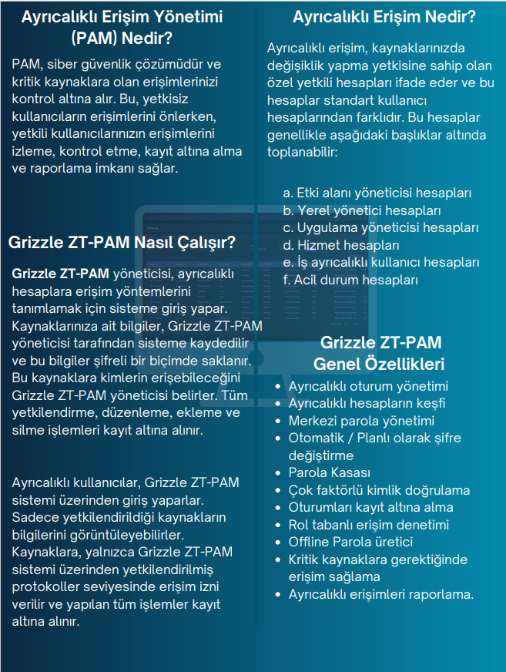


Slide 26
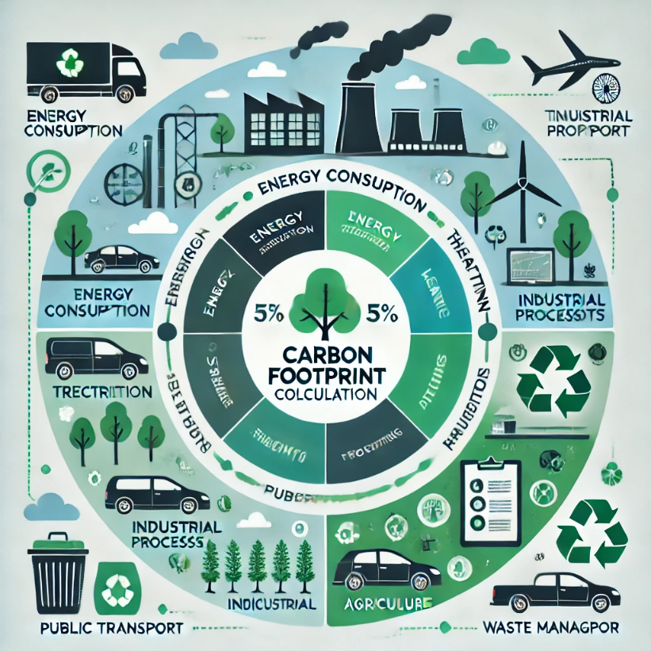
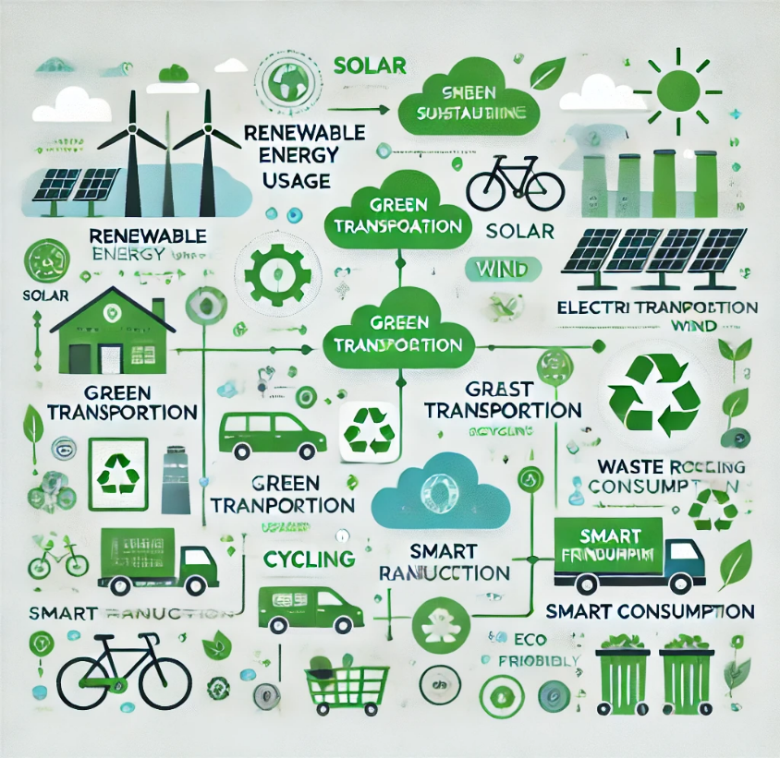
Karbon Ayak İzi Hesaplama Şeması
Sürdürülebilirlik Stratejileri

Slide 27

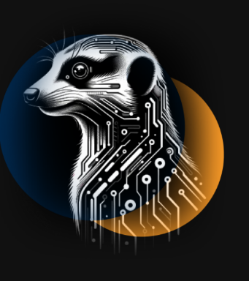
Mirket Security MFA çözümünün özellikleri : Kullanıcı hesabı (kullanıcı adı ve şifresi) çalınsa dahi içeri sızmasını engeller. Active Directory üzerinden kullanıcılar çekilebilir yada Mirket üzerinde local kullanıcılar oluşturulabilir Esnek kural mekanizması sayesinde kolaylıkla yönetilebilir. Uzaktan erişimde detaylı raporlar verir. KVKK ve regülasyonlar gereği hiçbir veri kurum dışına çıkmamakla birlikte ürün kurulumu müşteri ortamında (on-premise) olarak yapılır. Yönetici onayı ile bir hesabı birden çok kullanıcının kullanmasını engeller.
Mirket Security; MFA (Çok Faktörlü Kimlik Doğrulama), güçlü kimlik doğrulama sağlayarak hesapların ve sistemlerin güvenliğini artıran bir çözümdür. İkinci bir katman güvenliği ekler,çeşitli doğrulama yöntemlerini destekler,esnek uygulama sunar ve merkezi yönetim izleme imkanı sağlar.Bu sayede kimlik hırsızlığına ve yetkisiz erişime karşı etkili koruma sağlar.

Slide 28

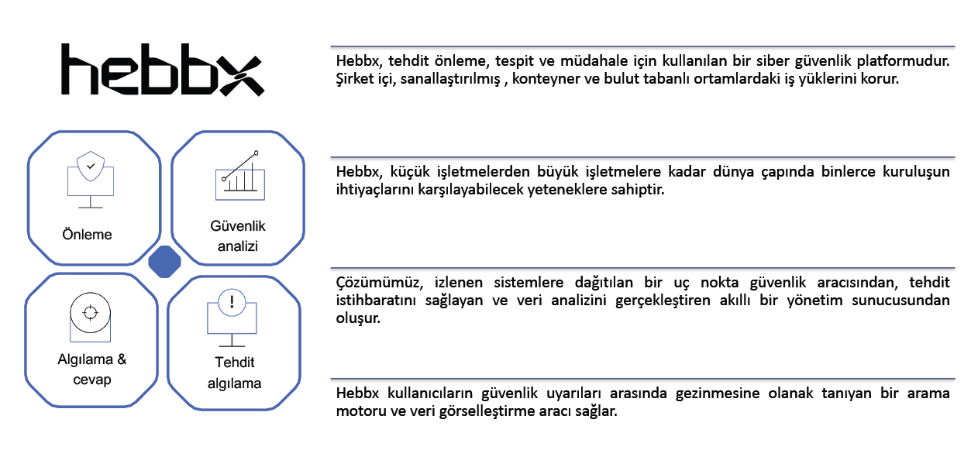
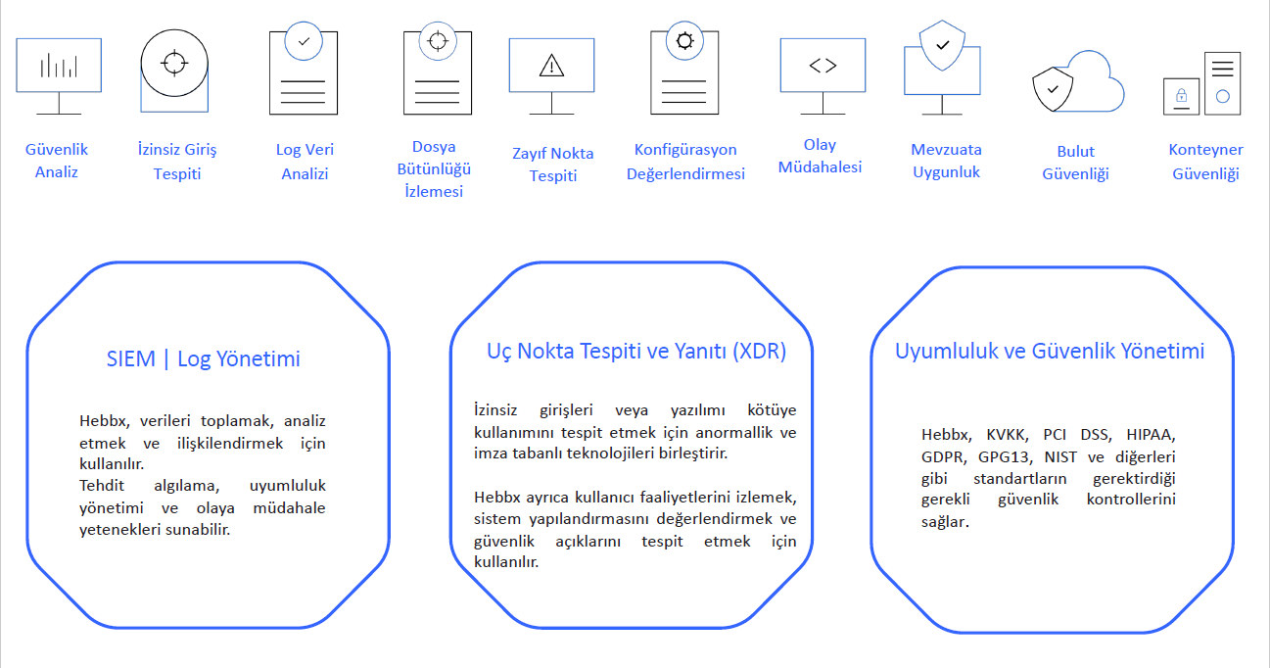


Slide 29

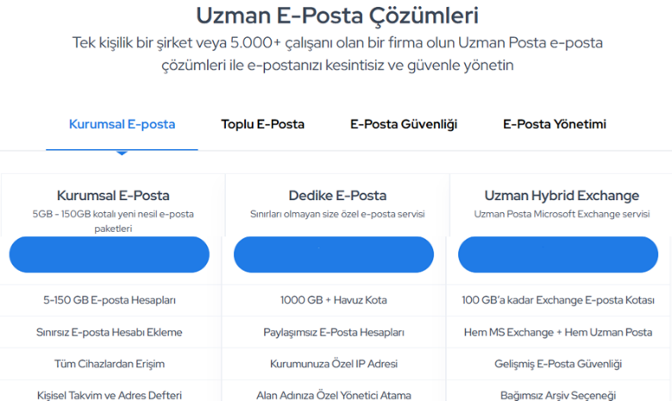
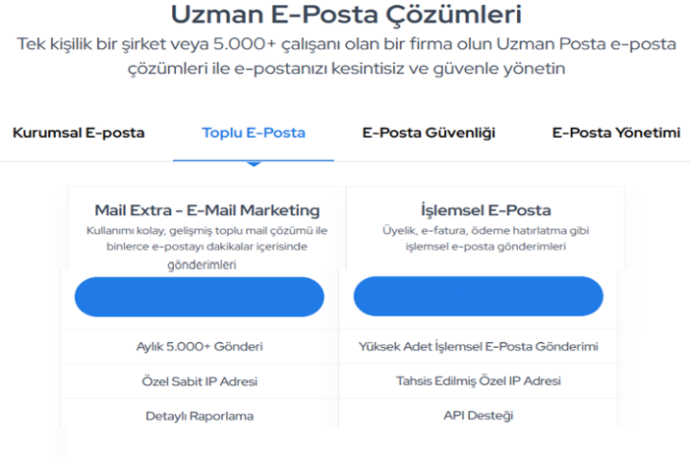
Türkiye’nin ilk yerel bulut e-posta sağlayıcısı olan Uzman Posta, bilişim sektöründe 23 yılı geride bırakan PUSULA’nın 2009 yılında elektronik posta ve yörüngesindeki ek hizmetlere odaklanma kararı sonrasında kurulmuştur.
Küçük ve büyük ölçekteki 1200’den fazla iş ortağına hizmet veren Uzman Posta, yakın geçmişte kamu kurumlarına yönelik güvenilir iletişim kanalları oluşturulması için önemli bir kaynak ayırmış, en iyi araçları kullanarak geliştirdiği "Kamu Uzman Posta platformunu" ülkemize azami fayda sağlama umuduyla kullanıma sunmuştur. Uzman Posta, Türkiye’nin ihtiyacı olan yenilikçi, milli ve ihtiyaca uygun teknolojilerin geliştirilmesinde kendisine düşen görevi bugün de yerine getirmeye devam etmektedir.
%100 Yerli ve KVKK Uyumlu E-Posta ServİSİDİR.

Slide 30
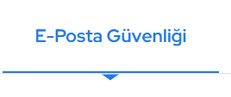
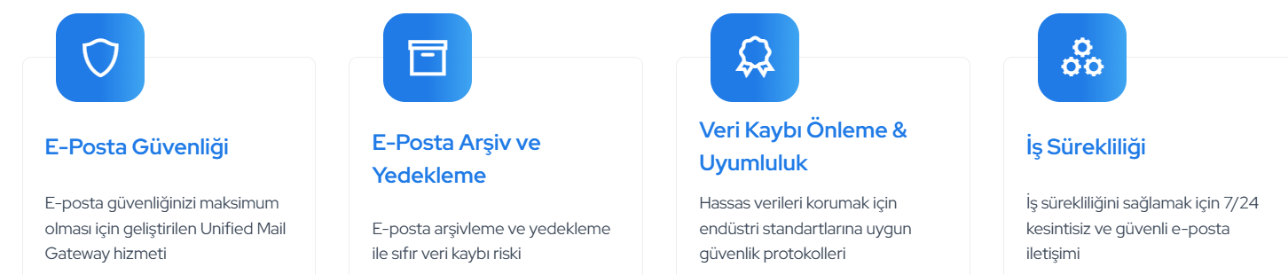
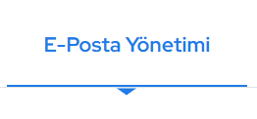
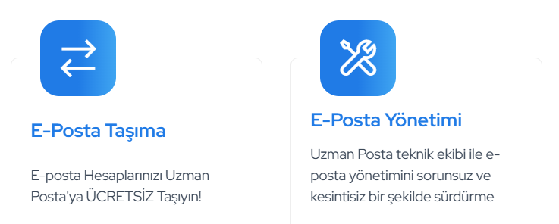

Slide 31
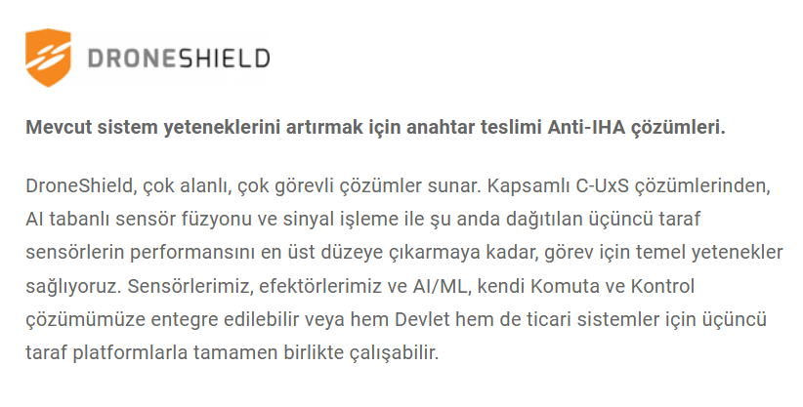
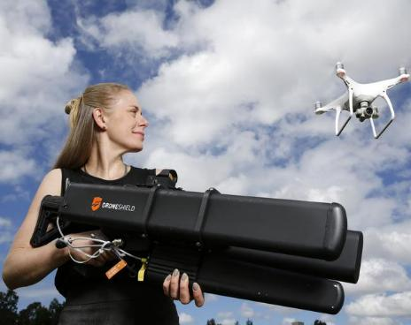
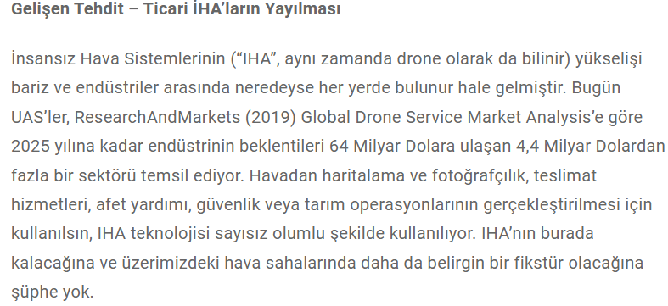
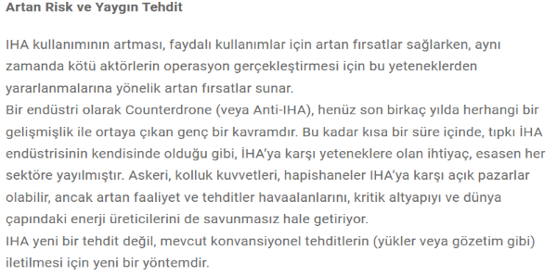
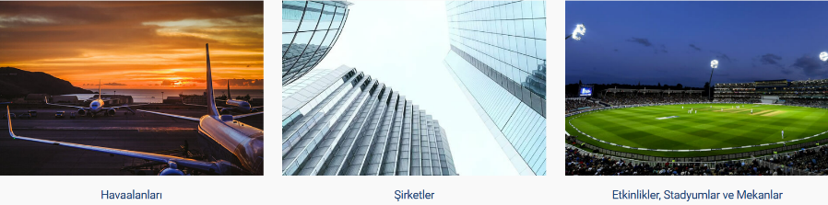
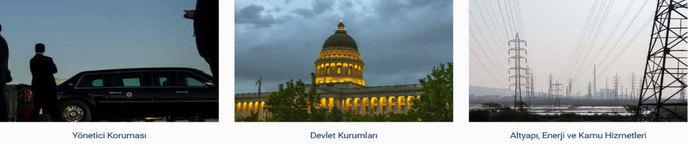
SAVUNMA VE SINIR GÜVENLİĞİ ÇÖZÜMLERİMİZDEN

Slide 32
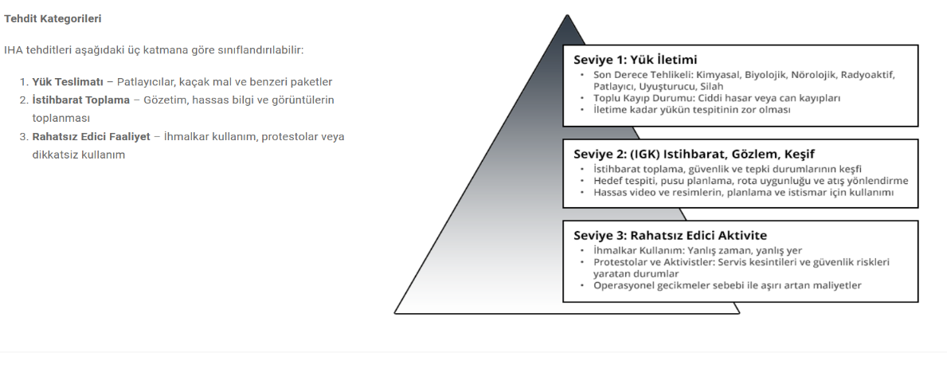
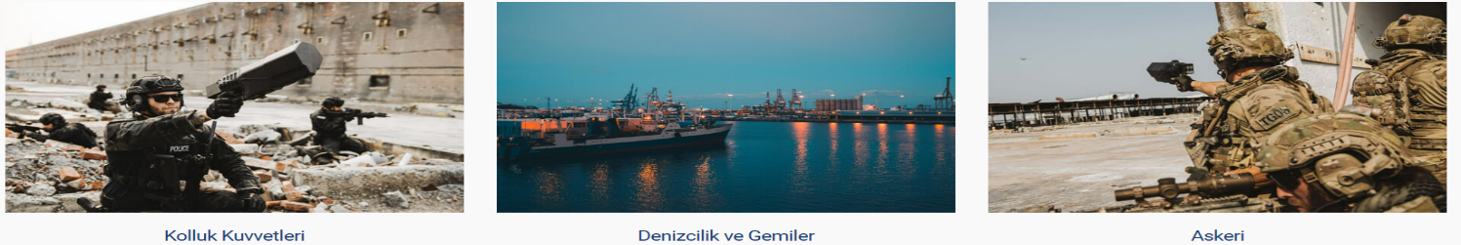
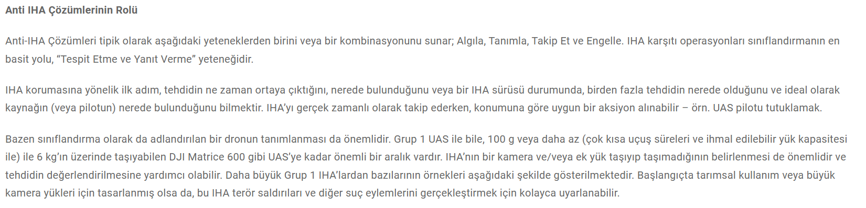

Slide 33




Gerçek Zamanlı Konum Takip Sistemleri
(RTLS) ve endüstriyel nesnelerin interneti (IIoT) alanlarında uzmanlaşmış bir teknolojidir. Kişileri, varlıkları ve çevre koşullarını izleyerek üretim, madencilik, inşaat ve havacılık dahil olmak üzere çeşitli sektörlerde iş verimliliğini ve iş güvenliğini artırmayı hedefler.
PERSONEL, EKİPMAN VE VARLIK TAKİBİ
Üretim süreçlerinin optimizasyonu için RTLS ile sahadan personel ve varlık verisi sağlayın
Varlıkların gerçek zamanlı konumunu takip ederek hareket geçmişi ve ayak izlerine erişin. Aktif RFID tabanlı UWB teknolojisiyle iç görülere sahip olun.
ÇARPIŞMA UYARI
Endüstriyel bir iş yerinde yılda 1000’den fazla forklift kazası meydana gelmekte ve bunların %10’u ölümle sonuçlanmaktadır
Safezone Çarpışma Uyarı Sistemi, forkliftler ve yayalar arasında meydana gelen kaza riskini minimuma indirir
İş yerinizdeki forkliftlere ve kör noktalara safezone ve uyarı sistemleri kurun
İŞ SAĞLIĞI VE GÜVENLİĞİ
Çalışanlarınızın gerçek zamanlı konum ve durumunu izlemek için RTLS iş sağlığı ve güvenliği çözümlerinden yararlanın
Bir kaza veya sağlık problemi meydana gelmesi durumunda, risk ve kalıcı hasar ihtimalini en aza indirmek için olay yerini tespit edip en kısa zamanda müdahele edin

Slide 34


ORTAM KOŞULLARININ İZLENMESİ
Ortam Takip Sistemi (OTX) endüstriyel bir iş yerinde iş sağlığı ve güvenliği için gereklidir
Sıcaklık, nem ve tehlikeli gazlar gibi ortam parametrelerini izleyerek, ortam güvenliği ve verimlilik sağlayın
Çevresel değerler risk oluşturduğunda ve limitleri aştığında anlık bildirimler ile haberdar olun
SİNYALİZASYON
Maden ve inşaat alanları gibi endüstriyel iş yerlerinde vasıta ve ekipmanlar eş zamanlı olarak çalışmaktadır
Sinyalizasyon sistemi ile, tünellerdeki ve dar yeraltı sahalarındaki operasyonlarınızın yönetimini kolaylaştırarak verimliliğinizi arttırın
WIPELOT RTLS
KONUM TAKİP ÇÖZÜMLERİ
Personel, ekipman ve varlıkların gerçek zamanlı konumlarını izleyen, ölçümleyen ve raporlayan çözümlerdir
Kapalı mekanlar ve yer altı alanlarının yanı sıra inşaat ve madencilik sahaları için uygundur.
WIPELOT ISG
İŞ GÜVENLİĞİ ÇÖZÜMLERİ
Maden veya endüstriyel tesisler gibi tehlikeli ortamlarda çalışanların sağlığını güvende tutmanıza yardımcı olur
Konum bazlı uyarılar aracılığıyla acil durum yanıt süresini düşürür
Yalnız çalışan güvenliğini sağlar. Hareketsiz kalma, düşme ve benzeri durumları tespit eder
WIPELOT OTX
ORTAM İZLEME SİSTEMİ
Üretim tesislerindeki sıcaklık, nem, gaz ve ışık gibi kritik çevre koşullarının anlık ölçüm ve takibini gerçekleştirir
Sürdürülebilir üretim için enerji tüketiminin optimizasyonunu sağlar
WIPELOT SAFEZONE
MESAFE UYARI ÇÖZÜMLERİ
Kör nokta, yaklaşma ve çarpışma uyarı sistemidir
Forkliftler, motorlu iş ekipmanları ve yayalar arasındaki çarpışmaları önler.

Slide 35

Penetrasyon Testi (Pentest) Nedir?
Penetrasyon testi, bir sistemin güvenlik açıklarını tespit etmek amacıyla etik hackerlar tarafından yapılan kontrollü saldırılardır. Gerçek saldırıları simüle ederek sistemin güvenlik seviyesini değerlendirir.
Neden Önemlidir?
Siber Tehditlere Karşı Önlem: Potansiyel zayıflıkları belirleyerek kötü niyetli saldırganlardan önce düzeltme fırsatı sunar.
Yasal ve Uyumluluk Gereksinimleri: KVKK, ISO 27001, PCI-DSS gibi standartlara uyumluluk sağlar.
Şirket İtibarını Koruma: Veri sızıntılarını önleyerek müşteri güvenini artırır.
Penetrasyon Testi Türleri
Black Box Testi: Test yapan kişi, sistem hakkında önceden bilgiye sahip değildir.
White Box Testi: Test yapan kişi, sistemin iç yapısını ve kaynak kodlarını bilir.
Gray Box Testi: Test yapan kişi, kısmi bilgilere sahiptir.

Slide 36
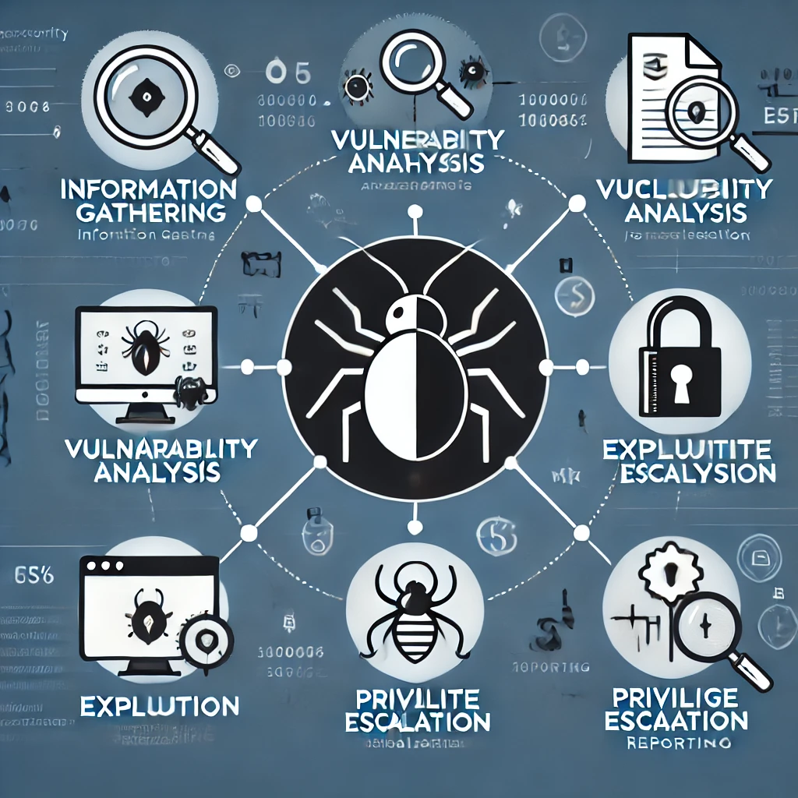
Penetrasyon Testi Aşamaları
Bilgi Toplama: Hedef sistem hakkında veri toplanır.
Zafiyet Analizi: Açıklar belirlenir ve analiz edilir.
Saldırı ve İstismar: Açıklar kullanılarak sistem test edilir.
Yetki Yükseltme: Sistemde yetkili erişim kazanılmaya çalışılır.
Raporlama: Bulgular ve çözüm önerileri sunulur.

Slide 37
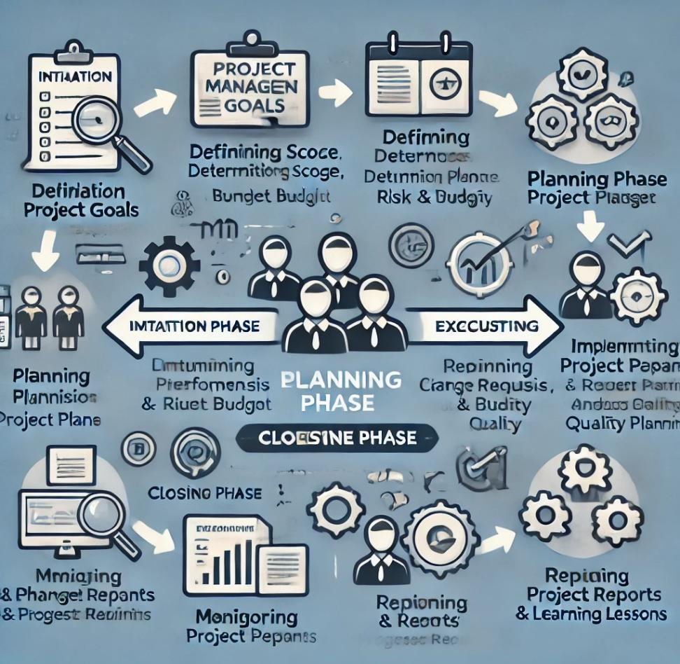
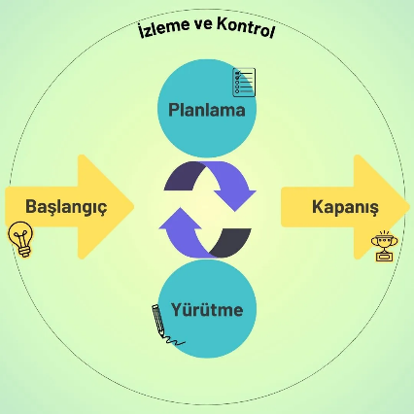


Proje yönetimi

Slide 38

Agat sİstem İLETİŞİM kanalları
bılgı@agatsıstem.com.tr
www.agatsıstem.com.tr
www.linkedin.com/in/aslı-artun-balta-a05142158
0 535 055 18 35

